Slide 1
Desarrollo de aplicaciones multiplataforma
Clase 4
Docente: Pedro Rosito

Slide 2
Índice
Comunicación entre componentes
Ciclo de vida en Angular
Aplicaciones híbridas vs nativas
Ionic
Ciclo de vida en Ionic
Componentes

Slide 3
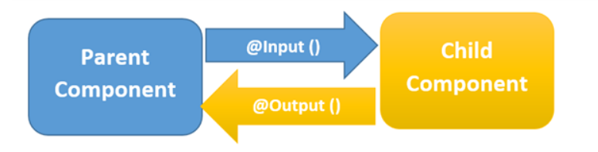
Comunicación entre componentes
@Input
Encargado de recibir datos
@Output
Encargado de enviar datos por medio de eventos

Slide 4
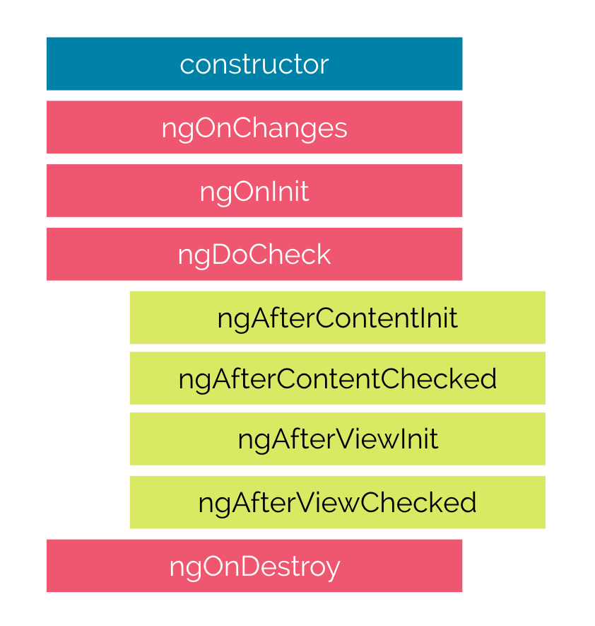
Ciclo de vida en Angular

Slide 5
Híbrida
Nativa
Multiplataforma
Mejor experiencia de uso que una web
Menor rendimiento que una app nativa
Para un S.O. determinado y plataforma de desarrollo del fabricante
Mejor experiencia de uso que la app híbrida

Slide 6
¿Cuándo híbrida y cuándo nativa?
Utilizaremos una app nativa cuando queramos brindar la mejor experiencia de uso y gran performance, o necesitemos características muy específicas de la plataforma móvil.
Utilizaremos una app híbrida cuando queramos llegar a la mayor cantidad de clientes posibles, teniendo la posibilidad de distribuir por las tiendas de apps con un costo mucho menor.

Slide 7
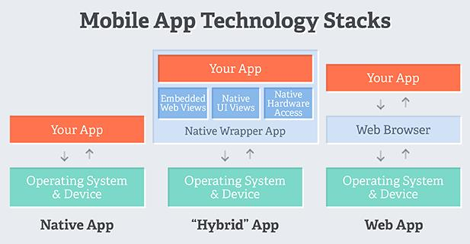

Slide 8
Ionic
Multiplataforma - Capacitor
Basado en Angular
Curva de aprendizaje más corta respecto al desarrollo nativo
Acceso a funcionalidades nativas

Slide 9
Capacitor
Entorno de ejecución nativo para aplicaciones web
Desarrollado por Ionic
Multiplataforma

Slide 10
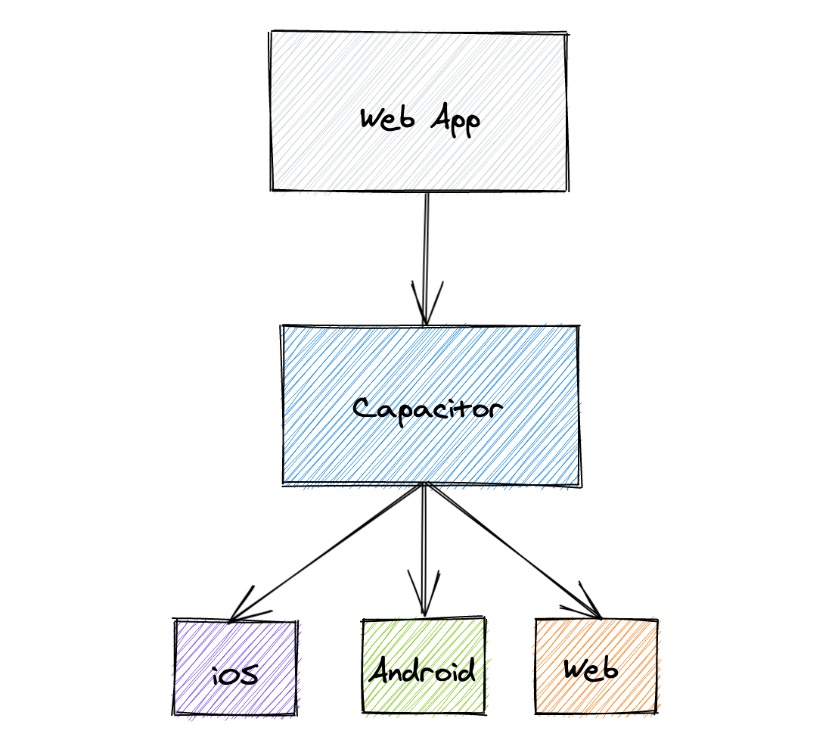
Capacitor
https://capacitorjs.jp/blog/how-capacitor-works

Slide 11
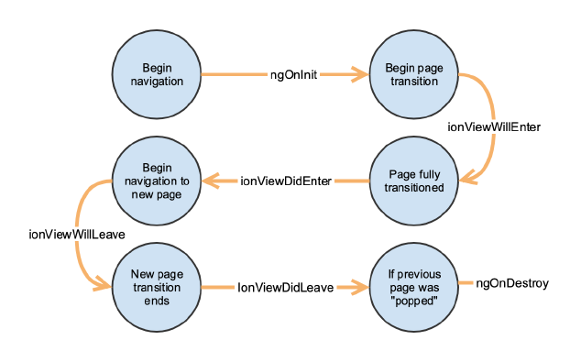
Ciclo de vida en Ionic

